Slide 1
Cartografías de la antropología feminista en México, Centroamérica y El Caribe
Proyecto PAPIIT IN305322

Slide 2
El Caribe

Slide 3
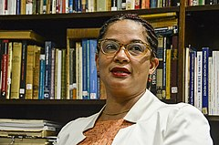
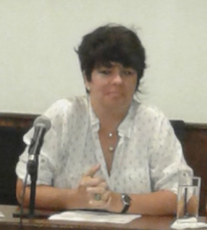
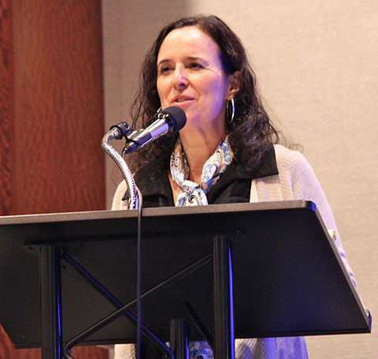
Aída Esther Bueno Sarduy (19--)
Líneas de investigación:
Cultura negra, racialidad, liderazgo femenino, religiones de origen africano con perspectiva de género, teoría crítica feminista, esclavismo
Publicaciones:
Bueno Sarduy, Aída. 2019. Guillermina, Festival de Cine de Nueva Orleans, cortometraje documental, Asociación de Mujeres Cineastas y de Medios Audiovisuales (CIMA).
Vive en España desde hace 20 años.
abueno@bu.edu
Leticia Artiles Visbal (1947)
Líneas de investigación:
Diversidad, género, salud sexual y reproductiva.
Publicaciones:
Navarro Despaigne, Daysi y Artiles Visbal, Leticia. 2021. “COVID-19 ¿Necesidad de incluir la menopausia en la evolución de la enfermedad?”, en Anales de la Academia de Ciencias de Cuba. Ciencias Biomédicas. Artículo en revisión. Cuba, vol. 11, núm. 1, enero-abril. Se puede consultar en http://scielo.sld.cu/pdf/aacc/v11n1/2304-0106-aacc-11-01-e905.pdf
Lic. en Antropología y Dra. en Ciencias de la Salud
leticia.artiles@gmail.com dnavarro@infomed.sld.cu
Cuba
Zoe Díaz Bernal (19--)
Líneas de investigación:
Género, salud sexual y reproductiva, violencia de género, medicina social, racismo.
Publicaciones:
Díaz Bernal, Zoe. 2020. El color de la piel importa en Cuba y el género también, en Revista Cubana de Salud Pública. La Habana, Cuba, vol.46, núm. 2, abril-junio, pp. 1-9. Se puede consultar en: http://www.revsaludpublica.sld.cu/index.php/spu/article/view/1823/1585.
Licenciada en microbiología, Master en Antropología
Ruth Behar (1956)
Líneas de investigación:
Mujeres en sociedades en desarrollo, identidad, cultura
Publicaciones:
Ruth Behar. 2009. Cuéntame algo, aunque sea una mentira: las historias de la comadre Esperanza. México, FCE.

Slide 4
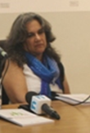
Ana-Maurine Lara (1975)
Líneas de investigación:
Identidades afrolatinas, estéticas Black Queer, Vudú en República Dominicana y Afro-Dominicanidad y la lucha contra la xenofobia en República Dominicana.
Publicaciones:
Lara, Ana-Maurine. 2020. Queer Freedom : Black Sovereignty. Nueva York, SUNY Prees (Afro-Latinx Futures).
Vive en Oregón
amlara@uoregon.edu
Tahira Vargas García (19--)
Líneas de investigación:
pobreza, movimientos sociales, género, violencia, migración, juventud, maternidad adolescente, parentesco.
Publicaciones:
Vargas García, Tahira. 2022. Juegos y niñez, en Otras Voces en Educación. República Dominicana. Se puede consultar en: https://otrasvoceseneducacion.org/archivos/author/tvargasg.
tahiravargas@yahoo.es
República Dominicana
Rosa Inés Curiel Pichardo (Ochy Curriel) (1963)
Líneas de investigación:
Lesbiandad, antirracismo y decolonialismo
Publicaciones:
Curiel, Ochy y Falconí Trávez, Diego. 2021. Feminismos decoloniales y transformación social, España, Icaria/Señales.

Slide 5
Gina Athena Ulysse (1966)
Líneas de investigación:
Identidades, (in)justicia social, identidades interseccionales, espiritualidad, deshumanización, cuerpos, estudios del Caribe, performance
Publicaciones:
Ulysse Gina Athena. 2017. Porque cuando Dios está demasiado ocupado: Haití, yo y el mundo. Connecticut, Wesleyan University Press.
Haití

Slide 6
Isar Pilar Godreau (19--)
Líneas de investigación:
Raza, nacionalismo cultural, afrolatinoamérica, negritud, blanquitud, identidad racial y el racismo en el Caribe con énfasis en Puerto Rico.
Publicaciones:
Godreau, Isar Pilar y Bonilla Yarimar. 2021,
Nonsovereign Racecraft: How Colonialism, Debt, and Disaster are Transforming Puerto Rican Racial Subjectivities, en American Anthropologist, Arlington, Virginia, American Antropological Association, vol. 123, núm. 3, pp. 461-731.
Lidia Marte (19--)
Líneas de investigación:
Afro-diasporas, practicas espirituales, etnobotánica, memoria, cultura, género, Caribe.
Publicaciones:
Marte, Lidia. 2018. Diásporas del alma: notas sobre representación y uso estratégico de prácticas espirituales afro-caribeñas, en Estudios del Caribe, Puerto Rico, Instituto de Estudios del Caribe, Facultad de Ciencias Sociales, Universidad de Puerto Rico, vol. 46, núm. 1, enero-junio, pp. 55-75.
Puerto Rico

Slide 7
Edith Clarke (1896-1979)
Líneas de investigación:
Derechos de mujeres y niños, relaciones familiares.
Publicaciones:
Edith Clarke. 2002. My Mother Who Fathered Me: A Study of the Families in Three Selected Communities of Jamaica, Jamaica, Barbados y Trinidad y Tobago, University of T.H.E. West Indies Press
Jamaica

Slide 8
(19--)
Líneas de investigación:
Publicaciones:
(19--)
Líneas de investigación:
Publicaciones:
Barbados
(19--)
Líneas de investigación:
Publicaciones:
(19--)
Líneas de investigación:
Publicaciones:

Slide 9
Gabrielle Jamela Hosein (19--)
Líneas de investigación:
Arte, feminismo, maternidad, mujeres jóvenes indo-trinidadas , activismo.
Publicaciones:
Rodney, Ruth, Sireesha Bobbili, Gabrielle Hosein, and Emmanuelle Cummings. 2023. Intersections of Women as Survivors: Disclosures of Violence and Global Research Standards in Guyana and Trinidad and Tobago, en Social Sciences, vol. 12, núm. 31. MDPI. https://doi.org/10.3390/ socsci12010031.
Gabrielle Hosein (@gabriellehosein) / Twitter
Trinidad y Tobago

Slide 10
Tami Navarro (19--)
Líneas de investigación:
Neoliberalismo, capital, género y trabajo, desarrollo, identidad, raza/racialización , etnicidad.
Publicaciones:
Navarro, Tami. 2021. The Marvelous Arithmetics of Distance or Going Far Together. Gender, Work & Organization.
tnavarro@barnard.edu
Islas Vírgenes

Slide 11
Mara Viveros Vigoya (1956)
Líneas de investigación:
Desigualdades , sexualidad; masculinidades, clase, raza, etnicidad, racismo y luchas antirracistas.
Publicaciones:
Viveros Vigoya, Mara. 2017. La antropología colombiana el género y el feminismo, en Maguaré, Colombia, Universidad Nacional de Colombia, vol. 31, núm. 2, julio-diciembre, pp. 19-60.
mviverosv@unal.edu.co
Virginia Gutiérrez Pineda (1922-1999)
Líneas de investigación:
Estructuras familiares, tipologías, funciones y dinámicas familiares, cultura.
Publicaciones:
Gutiérrez de Pineda, Virginia y Roberto Pineda Giraldo, Roberto. 1999. Mestizaje y Cultura en la Colombia Colonial. 1750-1810, Bogotá, Colciencias-Facultad de Ciencias Sociales Universidad de los Andes.
Colombia
Alicia Dussán de Reichel (1920-2023)
Líneas de investigación:
Cultura, etnia y estudios de género.
Publicaciones:
Dussán de Reichel, Alicia.1979: L'education des enfants dans un village de Colombie. XXXI Revue Internationale of Sciences Sociales. Unesco. París. pp: 440-449.

Slide 12
Carmen Rosillo (19--)
Líneas de investigación:
Cooperativas, mujeres, género, desarrollo local, violencia contra las mujeres, antropología feminista.
Publicaciones:
Rosillo, Carmen y García, Carmen Teresa. 2011. Reflexiones en torno a unos antropólogos y antropólogas de género, en Boletín Antropológico, Mérida, Venezuela, Universidad de los Andes, año 29, núm. 81, enero-junio.
rosilloch@yahoo.com.
Annel del Mar Mejías Guiza (19--)
Líneas de investigación:
Publicaciones:
Mejía Guiza, Annel y García, Carmen Teresa (ditoras). 2020. Antropologías hechas en Venezuela. Tomo 1. Venezuela, FLACSO-Andes, Asociación Latinoamericana de Antropología, Red de Antropologías del Sur.
Venezuela

Slide 13
Referencias
Imágenes , Esta foto de Autor desconocido está bajo licencia CC BY-SA
COMUNIV

